Slide 1
ALUNOS ALFABETIZADOS
3ª FASE
PORTUGUÊS
SECRETARIA MUNICIPAL DE EDUCAÇÃO E CULTURA DE ALFENAS
2020

Slide 2
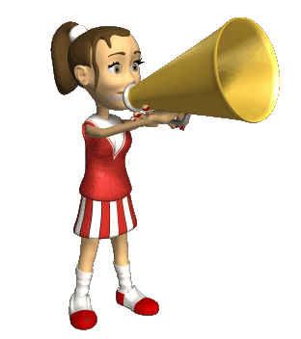
ATENÇÃO!!!
NÃO HÁ NECESSIDADE DE REALIZAR A IMPRESSÃO DESTE
MATERIAL.
AS ATIVIDADES NÃO SÃO OBRIGATÓRIAS.
OS(AS) ALUNOS (AS) IRÃO REVER ESTAS ATIVIDADES NA VOLTA
ÀS AULAS.
AOS PAIS, ALUNOS E/OU RESPONSÁVEIS;
Imagem disponível em: https://m.gifanimados.com/Gifs-Tecnologia/Animaciones-Equipos-Sonido/Megafonos/Animadora-Con-Megafono-90620.php
https://br.pinterest.com/pin/265571709265294874/
ANTERIOR
PRÓXIMA

Slide 3
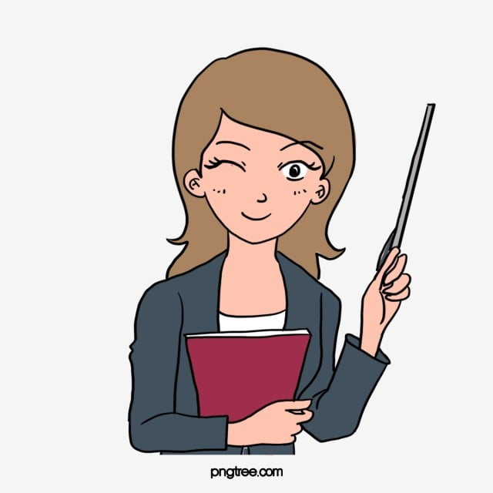
OLÁ, QUERIDA CRIANÇA!
PREPARAMOS COM MUITO CARINHO MAIS ALGUMAS ATIVIDADES PARA QUE VOCÊ POSSA REALIZÁ-LAS EM CASA E, ASSIM, FICARMOS PERTINHO NESTE PERÍODO DE ISOLAMENTO SOCIAL.
SENHORES RESPONSÁVEIS:
A CRIANÇA PRECISARÁ DE SEU AUXÍLIO PARA ACOMPANHÁ-LA NA REALIZAÇÃO DESTAS ATIVIDADES E REALIZAR A LEITURA DE TODO O MATERIAL.
NÃO HÁ NECESSIDADE DE REALIZAR A IMPRESSÃO DESTE MATERIAL. AS ATIVIDADES NÃO SÃO OBRIGATÓRIAS. OS ALUNOS IRÃO REVER ESTAS ATIVIDADES NA VOLTA ÀS AULAS.
VAMOS COMEÇAR!
Fonte da imagem: pt. Pngtree.com

Slide 4
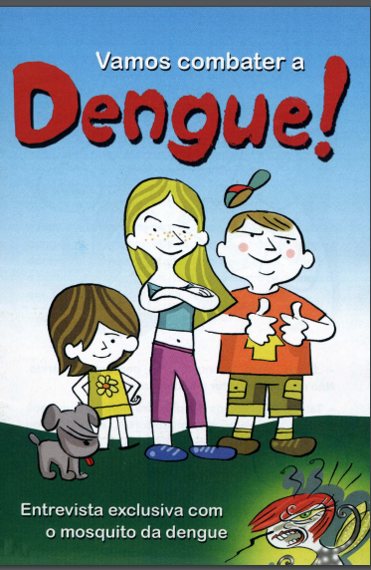
Faça a leitura da Cartilha “ Vamos combater a Dengue” no link abaixo:
01
http://www5.ensp.fiocruz.br/biblioteca/dados/txt_131368485.pdf

Slide 5
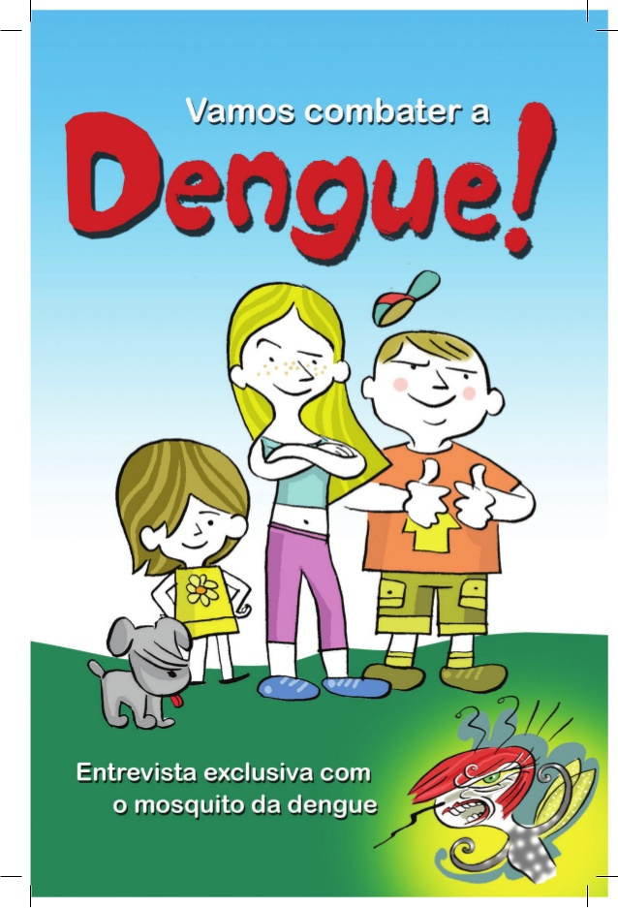
02
Observe a capa da cartilha abaixo "Vamos combater a Dengue”, a entrevista exclusiva é com quem? Escreva no seu caderno ou em uma folha.
A
Mosquito borrachudo
B
Mosquito da dengue
C
Mosquito Pernilongo
D
Mosquito Coronavírus

Slide 6
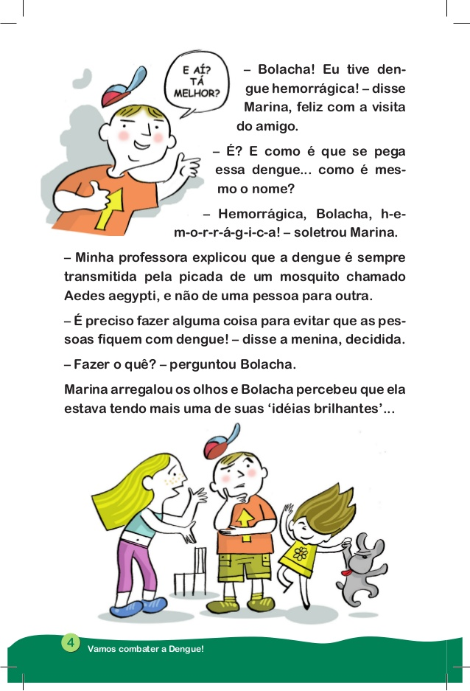
03
De acordo com o texto abaixo, a dengue é transmitida pela picada de um mosquito chamado:
A
Aedes aegypti.
B
Anopheles gambiae.
C
Sciaridae
D
Flebótomo
Resolva as atividades em seu caderno

Slide 7
04
Procure no caça palavras o diminutivo das palavras abaixo.
Ovo
Vaso
Tampa
D | A | M | V | L | I | A | T | C | M
I | P | J | A | G | B | Z | A | Q | O
C | A | O | Z | I | N | H | O | K | S
D | E | D | I | N | H | O | S | R | Q
I | R | Z | N | R | R | A | A | A | U
Z | O | U | H | O | D | Ç | F | G | I
E | S | V | O | V | I | N | H | O | T
T | A | M | P | I | N | H | A | M | O
Resolva as atividades em seu caderno

Slide 8
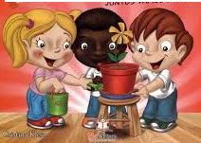
05
Responda qual é a sílaba final da palavra BOLACHA.
A
BO
B
GA
C
CHA
D
LA
06
Forme uma linda frase observando o desenho abaixo.
Resolva as atividades em seu caderno
https://www.youtube.com/watch?v=1H7WUsMj260

Slide 9
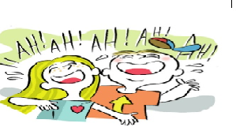
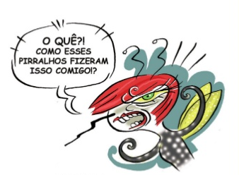
06
Com suas “ideias brilhantes” Faça uma produção de texto sobre a dengue . Não esqueça de dar um título para sua história.
Resolva as atividades em seu caderno

Slide 10
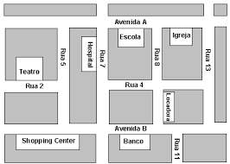
07
O grupo está concentrado no teatro e precisa chegar até a escola. Qual o caminho mais próximo que devem seguir? Veja no mapa abaixo.
http://www.metodista.org.br/todas-as-criancas-contra-o-mosquito
A
Rua 2, 1 Rua 5 e Avenida A.
B
Rua 11, Avenida B e Rua A.
C
Rua 4, Rua 7 e Rua 11.
D
Rua 4, Rua 11 e Rua 8.
http://www.metodista.org.br/todas-as-criancas-contra-o-mosquito
Resolva as atividades em seu caderno

Slide 11
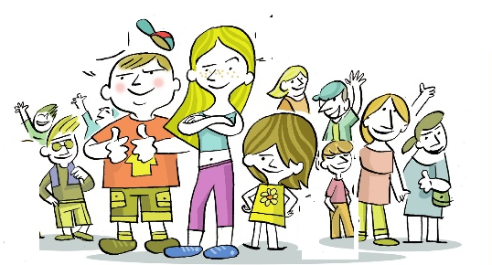
08
Quantas pessoas estão representadas na figura abaixo?
A
12
B
25
C
11
D
9
Resolva as atividades em seu caderno

Slide 12
09
Marque a alternativa que representa os nomes dos amigos que são os antecessores de Marina.
Marina
Bolacha
A
Otelo e Bolacha
Amanda
B
Amanda e Bolacha
C
Amanda e Otelo
Otelo
D
Marina e Bolacha
Resolva as atividades em seu caderno

